Slide 1
Gad’s Book
שם הפרויקט: The Expendabros
שם המתכנת: גד דבח
ת.ז: 213908031
מורה מלווה: אנטולי פיימר
כיתה: י3
בית ספר: אורט נעמי שמר גן יבנה

Slide 2
תוכן עניינים
שער - 1
מבוא – 3
איך לשחק בפרויקט – 4
נושא עבודה – 7
אופן ההפעלה 8 –
גרסאות המערכת - 9
תיעוד והסבר פתרון – 10
תרשימי זרימה – 11
רשימת הפעולות – 17
קוד התוכנית – 38
דוגמאות הרצה – 43
סיכום אישי - 48

Slide 3
מבוא
שם העבודה: The Expendabros
שם הקובץ: Project.asm
קבצים נלווים:
Jump.pcx, ScanCode.pcx, OpZ.pcx OpD.pcx, OpL.pcx, OpR.pcx, OpU.pcx, End.pcx, YouWin.pcx, Name.pcx, Map.bmp, Choose.pcx, TrexMap.bmp, Data.asm, Macro.asm, Procs.asm, Proj.asm, Info.pcx, Help.pcx, Start.pcx, Minfo.pcx, Mhelp.pcx, Options.pcx
סביבת עבודה:Turbo Assembler
סביבת הפיתוח: Notepad++
סביבת הרצה: DosBox

Slide 4

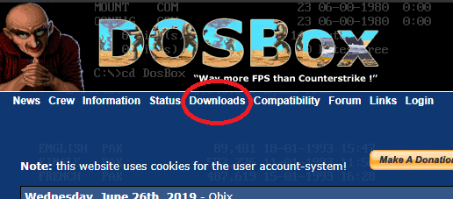
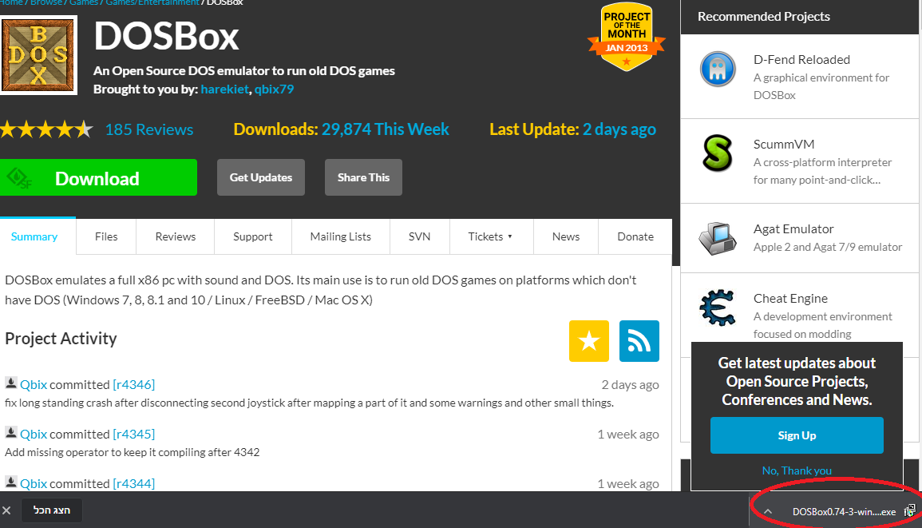
איך לשחק בפרויקט?
1.להוריד DosBox מהאתר הבא https://www.dosbox.com/

Slide 5
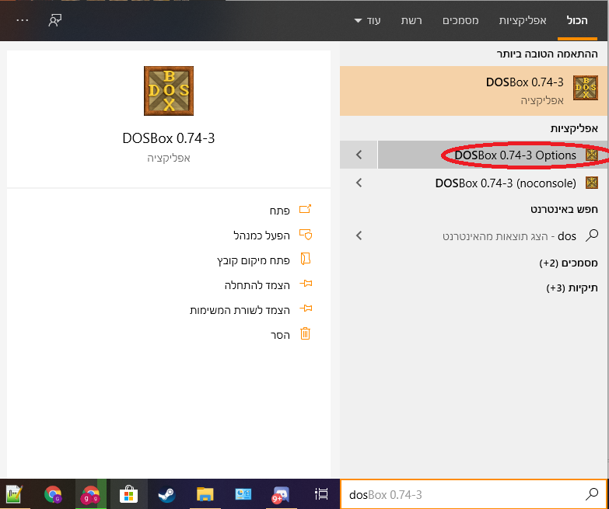
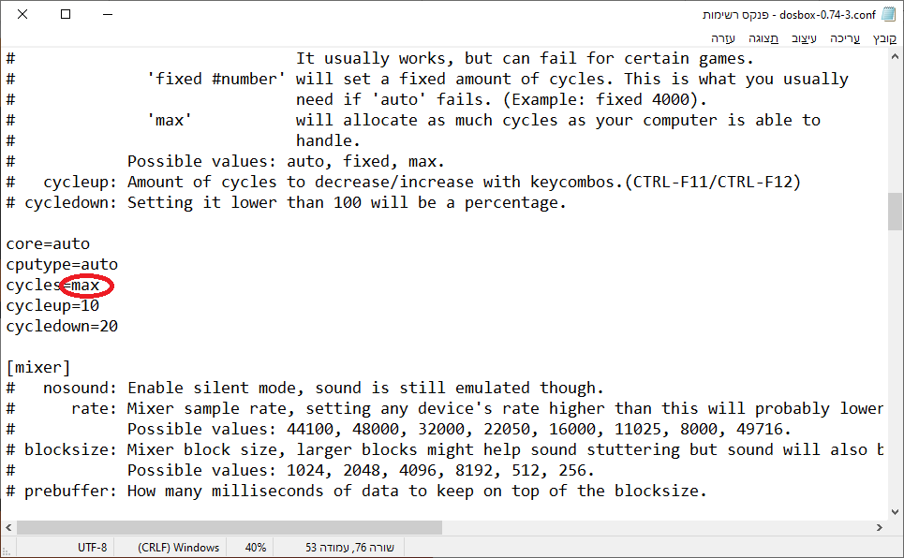
2.להיכנס לOptions ולשנות Cycles לMax

Slide 6
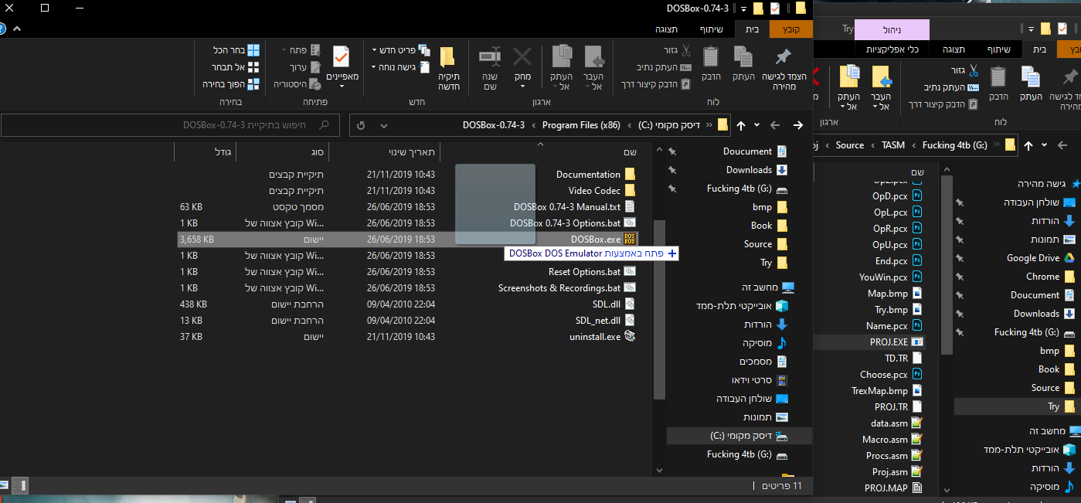
3.לגרור משחק לDosBox
4.להנות ☺

Slide 7
נושא העבודה
The Expendabros הוא משחק קרוסאובר() שפותח על ידי Free Lives Games בשיתוף עם Lionsgate
המבוסס על הסרט The Expendables 3
לקחתי שלב אחד מהמשחק עשיתי אותו בגרסה שלי ושילבתי עוד שני משחקים מהצד( Trex ו Pong)
כי הרגיש לי שלא שילבתי מספיק נושאים במשחק(למשל העכבר בTRex שלא היה לי בפרויקט לפני)
בחרתי דווקא במשחק הזה כי זה משחק שמאוד אהבתי כשהייתי קטן וזה משחק יחסית מסובך לתכנות במיוחד
בשפת סף אז רציתי לקחת אתגר.

Slide 8
אופן ההפעלה
תפריט ראשי משחק Trex (r בשביל להיכנס)
אפשרות למעלה – חץ למעלה Space/קפיצה - חץ למעלה
אפשרות למטה – חץ למטה להתכופף/לרדת מהקפיצה – חץ למטה
בשביל להיכנס לאפשרות – אנטר
יציאה – Esc יציאה – Esc
משחק ראשי משחק Pong
תזוזה – חצים לזוז למעלה – חץ למעלה
ירייה – Z לזוז למטה - חץ למטה
קפיצה – Space יציאה – Esc
יציאה – Esc

Slide 9
גרסאות המערכת
בגרסה זו יש אפשרות לשחק בשלושה משחקים שונים
Pong, The Expandabros, Trex
הייתי שמח להוסיף לפרויקט שלבים אויבים ואולי גם משימות ונושאים חדשים באסמבלי.
אם היה לי יותר זמן :)
Broforce is coming soon…..

Slide 10
תיעוד והסבר הפתרון
מסכי הפרויקט
מוצגים כקבצי Pcx 256 צבעים 320200x חוץ מהמשחק הראשי שמוצג בbmp על מנת לדמות scrolling
הדמויות מוצגות כ מערך של bitmap בעצם לוקחים כל פיקסל של צבע ומציגים אותו על המסך
עם הPcx המקרה דומה רק שב Pcx צריך לבדוק אם הפיקסל הוא פיקסל "מיוחד"
אם הוא מיוחד זה אומר זה הוא מסמן כמה פיקסלים צריך לצבוע את הצבע אחריו
אם הוא לא מיוחד אז מציירים אותו רגיל.
המשחק הראשי
ה scolling עובד כך שכל פעם שהדמות תזוז במשחק המפה תקרא X ו Yחדשים מהקובץ עצמו
אלגוריתם שכתבתי -
קפיצה – בשביל לדמות קפיצה יצרתי משתנה בשם gravity שמטרתו להוריד את הכדור בy
עולה מה שמדמה קפיצה
המשחק Pong
המשחק עובד על x ו y של הכדור כשפוגעים במשטח /בקיר כלשהו
X = -x
Y = -y
בהתאם לפגיעה – מה שמדמה פיסיקה של כדור והופך את המשחק למה שהוא - Pong

Slide 11
תרשימי זרימה
- Start/End
- Assignment Operation
- Function Call
- Condition (if)
- Loop Condition
- Move to Other Place in the Flowchart

Slide 12
Menu
start
showimage
checkMoveButtons
(Read SCAN code from keyboard port)
in al,060h
push ax
f
f
Al == 1ch
(start)
T
f
Al == 1ch
(options)
T
f
Al == R
(Rex)
T
1
f
Al == P
(Pong)
T
Al == 1ch
(help)
f
optionM
f
3
2
Al == 1ch
(info)
T
HelpM
4
infoM
showimageHelp
showimageInfo
f
Al == 1
(esc)
T

Slide 13
MainGame
1
start
DrawMap
DrawHero
DrawEnemy
F
Press space
T
F
Press Right
T
Jump
F
Press Left
T
F
Press Z
T
Move right
Fire
Move left
F
fall
T
F
Kill
T
F
T
Game over restart
F
dead
T
Press esc
Enemy dead
Live--
Menu
F
Live ==0
T
Lose
end

Slide 14
Option
2
start
t
up
f
t
down
f
up
t
enter
f
down
Change
Key
end

Slide 15
RexGame
3
Start
Cactus
ShowPlayer
Draw Map
ShowScore
F
Space/up
T
F
down
T
Jump
Bound
T
F
crouch
Name&Score
End

Slide 16
Pong
4
Start
Show Flipper
Move Ball
Show Score
F
Up
T
F
Down
T
Dec y
Dec y

Slide 17
רשימת הפעולות
;----------------------------------------------------------
; ShowMenu Show The Menu And Menege him
;----------------------------------------------------------
; Input:
;Files,KeyBoard Stroke
; Output:
;Menu
; Registers
;Bl,Al
;----------------------------------------------------------
;----------------------------------------------------------
; DirProc Move Ball
;----------------------------------------------------------
; Input:
; DirP2
;
; Output:
; Pong2Y
;
; Registers
;None
;----------------------------------------------------------
;----------------------------------------------------------
; P2Dir Do Pong Diraction
;----------------------------------------------------------
; Input:
; Pong2Y
;
; Output:
; DirP2
;
; Registers
;None
;----------------------------------------------------------

Slide 18
;----------------------------------------------------------
; MoveBallX Move The Ball
;----------------------------------------------------------
; Input:
; DirXBall
;
; Output:
; BallX
;
; Registers
;None
;----------------------------------------------------------
;----------------------------------------------------------
; CalculateDirY Check what to do with the y
;----------------------------------------------------------
; Input:
; BallY
;
; Output:
; DirYBall
;
; Registers
;None
;----------------------------------------------------------

Slide 19
;----------------------------------------------------------
; CalculateDirX Check what to do with the y\X
;----------------------------------------------------------
; Input:
; BallX
;
; Output:
; DirXBall
;
; Registers
;ax
;----------------------------------------------------------
;----------------------------------------------------------
; Ball Move Ball
;----------------------------------------------------------
; Input:
; Hback,BallY,BallX,Score1,Score2
;
; Output:
; ball moving
;
; Registers
;None
;----------------------------------------------------------

Slide 20
;----------------------------------------------------------
; Restart Restart the pong
;----------------------------------------------------------
; Input:
; XChar,YChar,Score1,Score2,DirP2,DirXBall,DirYBall
;
; Output:
;Start of Game
;
; Registers
;ax
;----------------------------------------------------------
;----------------------------------------------------------
; PongP proc of the pong game
;----------------------------------------------------------
; Input:
; Pong1Y,Pong1X,PongBmp2
; Output:
;Game
; Registers
;eax
;----------------------------------------------------------

Slide 21
;----------------------------------------------------------
; StartP proc of the Main game
;----------------------------------------------------------
; Input:
; PlayerX,PlayerY,XScreen,YScreen,X,Y,WidthPic
; Output:
;Main Game
; Registers
;ax,bx,cx,dx,si
;----------------------------------------------------------
;----------------------------------------------------------
; ShootOn Check if enemy dead
;----------------------------------------------------------
; Input:
; XShoot,YShoot
; Output:
;EnemyDead,IsShoot
; Registers
;ax
;----------------------------------------------------------

Slide 22
;----------------------------------------------------------
; Enemy Show Enemy
;----------------------------------------------------------
; Input:
; X,Y,EnemyDead,EnemyAni,RocketX,RocketY,EnemyX,EnemyY
; Output:
;Enemy On screen
; Registers
;None
;----------------------------------------------------------
;----------------------------------------------------------
;Won Show win screen
;----------------------------------------------------------
; Input:
; YouWin
; Output:
;win Screen
; Registers
;None
;----------------------------------------------------------

Slide 23
;----------------------------------------------------------
;LoseP Show lose screen
;----------------------------------------------------------
; Input:
; Lose
; Output:
;Lose Screen
; Registers
;None
;----------------------------------------------------------
;----------------------------------------------------------
;ShowLive Show live on screen
;----------------------------------------------------------
; Input:
; XChar,YChar,Lives,Msg2
; Output:
;Lives
; Registers
;si,cx,dx,bx,ax
;----------------------------------------------------------

Slide 24
;----------------------------------------------------------
;PressKey Show Press any key to continue on screen
;----------------------------------------------------------
; Input:
; XChar,YChar,Press
; Output:
;Press any key to continue on screen
; Registers
;si,cx,dx,bx,ax
;----------------------------------------------------------
;----------------------------------------------------------
;ShowUser Show ShowUser on screen
;----------------------------------------------------------
; Input:
; Wback,Hback,Yuser,Xuser
; Output:
;ShowUser on screen
; Registers
;None
;----------------------------------------------------------

Slide 25
;----------------------------------------------------------
;ShootP show Shoot on screen
;----------------------------------------------------------
; Input:
;IsShoot,Glitch,XShoot
; Output:
;Shoot on screen
; Registers
;None
;----------------------------------------------------------
;----------------------------------------------------------
;JumpP Jump Character
;----------------------------------------------------------
; Input:
;return,JumpV,PlayerY,PlayerX
; Output:
;Character Jump
; Registers
;None
;----------------------------------------------------------

Slide 26
;----------------------------------------------------------
;Gravity Fall Character Down
;----------------------------------------------------------
; Input:
;XChecker,YChecker,PlayerX,PlayerY,EnemyY,Y,X,JumpCyc
; Output:
;Character Fall Down
; Registers
;None
;----------------------------------------------------------
;----------------------------------------------------------
;ReadPixelP Check Bound
;----------------------------------------------------------
; Input:
;BoundX,StartXRead,BoundY,StartYRead
; Output:
;ax
; Registers
;ax,cx,bx,dx
;----------------------------------------------------------

Slide 27
;----------------------------------------------------------
;InfoMp Show info
;----------------------------------------------------------
; Input:
;None
; Output:
;Info Screen
; Registers
;None
;----------------------------------------------------------
;----------------------------------------------------------
;CurrentKey Show ScanCode of key
;----------------------------------------------------------
; Input:
;msg2
; Output:
;ScanCode of key
; Registers
;ax,dx,cx,bx
;----------------------------------------------------------

Slide 28
;----------------------------------------------------------
;OptionMp Show Options and put currect key on variable
;----------------------------------------------------------
; Input:
;Key
; Output:
;al on Var
; Registers
;ax,dx,bx,cx,si
;----------------------------------------------------------
;----------------------------------------------------------
;HelpMp Show help screen
;----------------------------------------------------------
; Input:
;None
; Output:
;Show help screen
; Registers
;None
;----------------------------------------------------------

Slide 29
;---------------------------------------------------
;Animate Show Character
;----------------------------------------------------------
; Input:
;Animated,dir
; Output:
;Character on screen
; Registers
;None
;----------------------------------------------------------
;----------------------------------------------------------
;incAnimate incAnimate to play animate
;----------------------------------------------------------
; Input:
;Animated
; Output:
;Animated incresed
; Registers
;None
;----------------------------------------------------------

Slide 30
;----------------------------------------------------------
;JumpRex Jump rex character
;----------------------------------------------------------
; Input:
;JumpV,IsJump,RexY
; Output:
;Character jumped
; Registers
;ax
;----------------------------------------------------------
;----------------------------------------------------------
;WScreen Do The Screen Withe
;----------------------------------------------------------
; Input:
;ScreenRam
; Output:
;Screen Withe
; Registers
;ax,es,di,cx
;----------------------------------------------------------

Slide 31
;----------------------------------------------------------
;Zoom print character Trex
;----------------------------------------------------------
; Input:
;Char
; Output:
;character
; Registers
;bx,di,si,ax,cx,dx
;----------------------------------------------------------
;----------------------------------------------------------
;ChooseP print Cards to choose character
;----------------------------------------------------------
; Input:
;StartPcxX,StartPcxY,char
; Output:
;catds
; Registers
;bx,di,si,ax,cx,dx
;----------------------------------------------------------

Slide 32
;----------------------------------------------------------
;Cactus Show cactus on screen
;----------------------------------------------------------
; Input:
;Value,CactusX,CactusY,Speed
; Output:
;cactus on screen
; Registers
;bx,di,si,ax,cx,dx
;----------------------------------------------------------
;----------------------------------------------------------
;ZoomPlayer Show Player zoomed
;----------------------------------------------------------
; Input:
;XScreen,YScreen
; Output:
;Player zoomed
; Registers
;bx,di,si,ax,cx,dx
;----------------------------------------------------------

Slide 33
;----------------------------------------------------------
;TRex Play TRex game
;----------------------------------------------------------
; Input:
;RexY,RexX,CactusY,CactusX
; Output:
;Game
; Registers
;bx,di,si,eax,cx,dx
;----------------------------------------------------------
;----------------------------------------------------------
;PPcxBack Show Bmp on screen
;----------------------------------------------------------
; Input:
;Point_X,Point_Y
; Output:
;Bmp
; Registers
;bx,di,si,eax,cx,dx
;----------------------------------------------------------

Slide 34
;-------------------------------------------
; ReadPCXFile - read PCX file into FILEBUF
;-------------------------------------------
; Input:
; File name
; Output:
; File into FILEBUF
; Registers
; AX, BX, CX, DX, DS
;-------------------------------------------
;-------------------------------------------
; ShowPCXFile - show PCX file
;-------------------------------------------
; Input:
; File name
; Output:
; The file
; Registers
; AX, BX, CX, DX, DS
;-------------------------------------------

Slide 35
;-------------------------------------------
; PutPixel1 - draw pixel
;-------------------------------------------
; Input:
; x - Point_x, y - Point_y, Color - color
; Output:
; The pixel
; Registers
; AX, BH, CX, DX
;-------------------------------------------
;-------------------------------------------
; Clear - Clear Array And Screen(Not In Use)
;-------------------------------------------
; Input:
; Output:
; Clear
; Registers
; si,ax,es,di,cx
;-------------------------------------------

Slide 36
;-------------------------------------------
; ReadToBuffer - Read BMP file into BufferBmp
;-------------------------------------------
; Input:
; Output:
; File into BufferBmp
; Registers
; EAX, EBX, ECX, EDX, DS
;-------------------------------------------
;-------------------------------------------
; ShowBMP - Show BMP On Screen From Buffer
;-------------------------------------------
; Input:
; Output:
; Bmp On Screen
; Registers
; Si,es,ax,cx,dx,bx
;-------------------------------------------

Slide 37
;-------------------------------------------
; SetPalette - change palette from 0-255 to from 0-63
;-------------------------------------------
; Input:
; PaletteOffset
; Output:
; New palette
; Registers
; AX, BX, CX, DX, SI, ES
;-------------------------------------------

Slide 38
קוד התוכנית
IDEAL
MODEL huge
P386
include "Macro.asm"
;-------------------------------------------
; ClearScreen - Clear Screen
;-------------------------------------------
; Input:
; none
; Output:
; ClearScreen
; Registers
; ax,ex,di,cx
;-------------------------------------------
Macro ClearScreen
mov ax,ScreenRam
mov es,ax ;clear screen
xor di,di ;clear screen
mov cx,320*200/2 ;clear screen
mov al,0d ;clear screen
mov ah,0d ;clear screen
rep stosw ;clear screen
ENDM ClearScreen
;-------------------------------------------
; ShowPic - Show pcx
;-------------------------------------------
; Input:
; file
; Output:
; pcx with wait for key stroke
; Registers
; ax
;-------------------------------------------
Macro ShowPic file
mov [StartPcxX], 0d
mov [StartPcxY], 0d
PCX StartPcxX, StartPcxY, file
mov ah,0ch
mov al,07h
int 21h
;mov ah,00
;int 16h
ENDM ShowPic file

Slide 39
;-------------------------------------------
; PCX - Show pcx
;-------------------------------------------
; Input:
; StartX,StartY,fName
; Output:
; Pcx
; Registers
; AX, dx
;-------------------------------------------
MACRO PCX StartX, StartY, fName
mov ax, [StartX]
mov [Point_X], ax
mov ax, [StartY]
mov [Point_Y], ax
mov dx, offset fName
call ShowPCXFile
ENDM PCX
STACK 256
ScreenRam equ 0A000h
Player1W equ 21
Player1H equ 24
TransporentColor equ 15
PongW equ 10
PongH equ 40
DATASEG
KeyC DW ?
RightDown DB 77
LeftDown DB 75
UpDown DB 72
DownDown DB 80
DownUp DB ‬11010000b
SpaceDown DB 39h
ZDown DB 2Ch
ZUp DB 0ACh
RightUP DB 11001101b
LeftUP DB 11001011b
ErrorMsg DB 'There Is A Problem To Show The File$'
Handle DW ?
File DB 'Map.bmp',0
TrexMap DB 'TrexMap.bmp',0
Index DD ?
X DW 0
Y DW 0
CurrentY DW 0
XScreen DW 0
YScreen DW 0
Weight DW 0
Lines DB 0
WidthPic DD 1920

Slide 40
RexY DW 145
PlayerArray DB Player1W*Player1H dup(0)
ShootArray DB 19*13 dup(0)
;Cycle DD 100000 ;Delay
XChecker DW 0
YChecker DW 0
Animated DB 0
CanDown DB 1
AnimateEnemy DB 0
DirS DB 0
Dir DB 0
NoMove DB 0
Xshoot DW 0
Yshoot DW 0
IsShoot DB 0
HowMany DB 0
ShootPlayer DB 0
Glitch DB 0
include "data.asm"
BoundX DW ?
BoundY DW ?
ColorRead DB ?
EndX DW ?
EndY DW ?
StartXRead DW ?
StartYRead DW ?
Smsg DB "Your Score Is "
Msg2 DB " "
EnemyDead DB 0
EnemyX DW 450
EnemyY DW 180
RocketX DW 470
RocketY DW 180
Lives DW 3
Press DB "Press Key To Change"
EnemyAni DB 0
Xuser DW 0
Yuser DW 200 - 37
Pong1X DW 305
Pong1Y DW 75
Pong2X DW 5
Pong2Y DW 75
BallX DW 160-7
BallY DW 100-7
DirP2 DB ?
DirXBall DB ?
DirYBall DB ?
Score1 DW 0
Score2 DW 0
SEGMENT BufferBmp para public ;'DATA'
DB 65535 DUP(0)
ENDS
FullName DB "Thanks For Playing "
CODESEG

Slide 41
RexX DW 0
CactusY DW 168
CactusX DW 280
XChar DB ?
YChar DB ?
Speed DW 2
Cyc DD 100000
Rnd DB 0
ScoreRex DW 0
Value DW 1
ScoreCount DB 0
Zero DB 1
Any DB "Press Any Key To Continue"
Tnx DB "Thank You :)$"
MenuStart DB 'Start.pcx',0
MenuOptions DB 'Options.pcx',0
MenuHelp DB 'MHelp.pcx',0
MenuInfo DB 'MInfo.pcx',0
Help DB 'Help.pcx',0
Info DB 'Info.pcx',0
Choose DB 'Choose.pcx',0
MYName DB 'Name.pcx',0
Lose DB 'End.pcx',0
YouWin DB 'YouWin.pcx',0
OptionUp DB 'OpU.pcx',0
OptionDown DB 'OpD.pcx',0
OptionLeft DB 'OpL.pcx',0
OptionRight DB 'OpR.pcx',0
OptionZ DB 'OpZ.pcx',0
OptionJump DB 'Jump.pcx',0
ScanC DB 'ScanCode.pcx',0
;Win DB 'Win.pcx',0
;Cactusc DB 'Cactus.pcx',0
;Map DB 'Map.pcx',0
Char DB 0
ErrorReadingFile DB 'Can not open file$'
FileName DW ? ;Offset file name for current file ;PCX
FileHandle DW ? ;FileHandle ;PCX
FileSize DW ? ;Size Image ;PCX
ImageSizeInFile DW ? ;Size Image ;PCX
ImageWidth DW ? ;Width image ;PCX
ImageHeigth DW ? ;Height image ;PCX
PaletteOffset DW ? ;Palette color offset ;PCX
Point_X DW ? ;PcxX of BackGround Game ;PCX
Point_Y DW ? ;PcxY of BackGround Game ;PCX
StartPcxX DW ? ;PcxX of BackGround Game ;PCX
StartPcxY DW ? ;PcxY of BackGround Game ;PCX
Color DB ? ;Color Pixel Pcx
Wback DW ?
Hback DW ?
PcxX DW 0 ;PcxX of BackGround Game
PcxY DW 0 ;PcxY of BackGround Game
PlayerX DW 65 ;X of Player
PlayerY DW 60 ;Y of Player
JumpV DW 5 ;Value of jump
IsJump DB 0 ;1 if jump 0 if not
CanJump DB 0 ;If player in ground he CanJump(1) else CanJump(2)
GravityV DW 0
Key DB 0 ;Keep Key Preesd For the Moving
JumpCyc DB 5

Slide 42
;-----------------------------------------Program code Main-----------------------------------------
Exit1:
Start:
mov ax, @data
mov ds, ax
mov ax, 0013h ;Graphics Mode
int 10h ;Graphics Mode
;--------------------------------------------------------------------------
Start1:
mov [Lives],3
xor bl,bl
call ShowMenu
;;;;;;;;;;;;;;;;;;;;;;;;;;;;;;;;;;;;;;;
AfterLose:
call StartP
cmp ax,1
je @@Won
cmp ax,2
jne start
cmp [Lives],0
jne AfterLose
call LoseP
;mov [Lives],3
jmp AfterLose
@@Won:
call Won
jmp Start1
Exit:
mov ah, 0 ;text mode
mov al, 2 ;text mode
int 10h ;text mode
mov dx, offset Tnx
mov ah,09h
int 21h
mov ax,04c00h
int 21h
include "Procs.asm"
;-----------------------------------------Picture Method-----------------------------------------

Slide 43
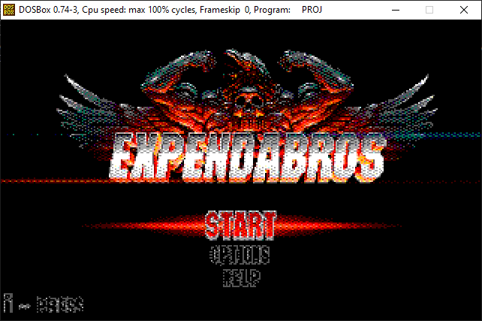
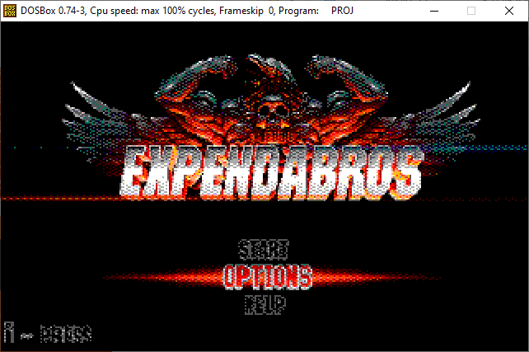
דוגמאות הרצה

Slide 44
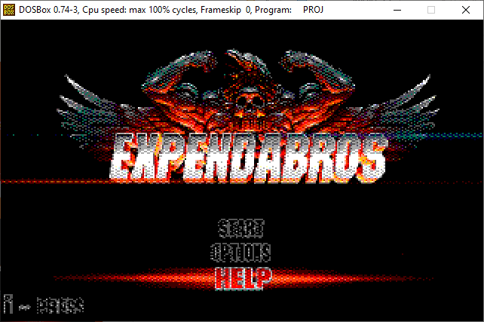
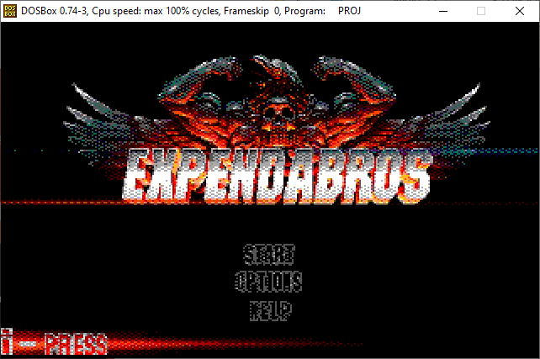
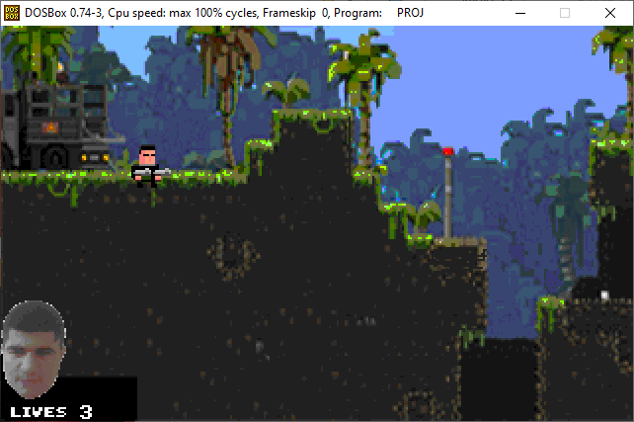

Slide 45
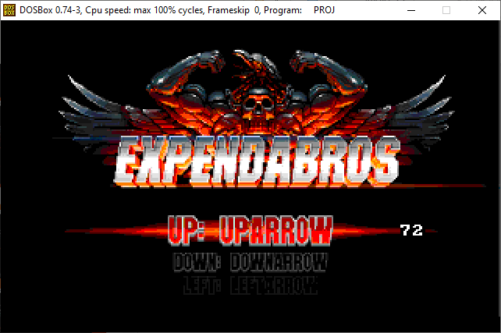
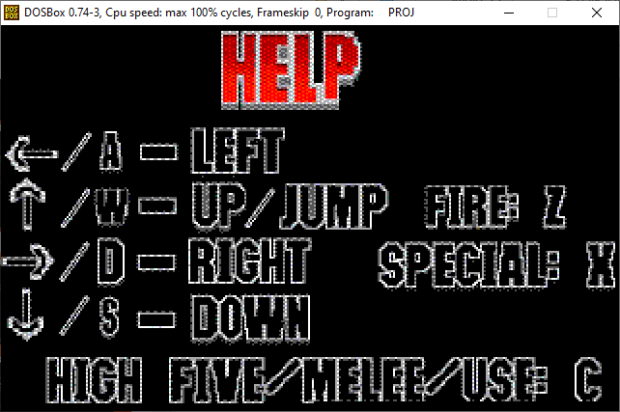

Slide 46
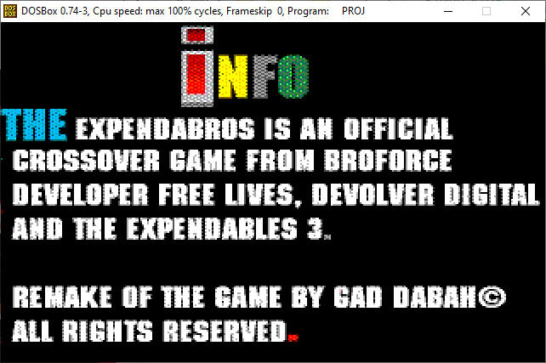
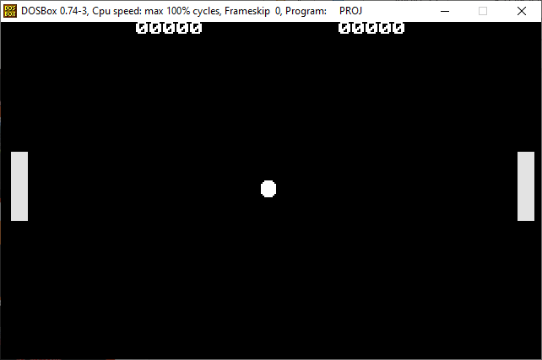

Slide 47
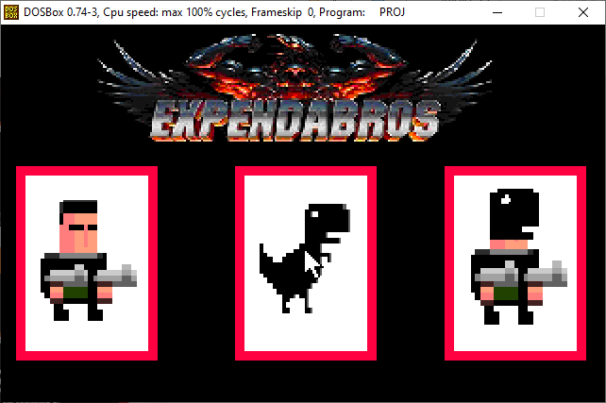
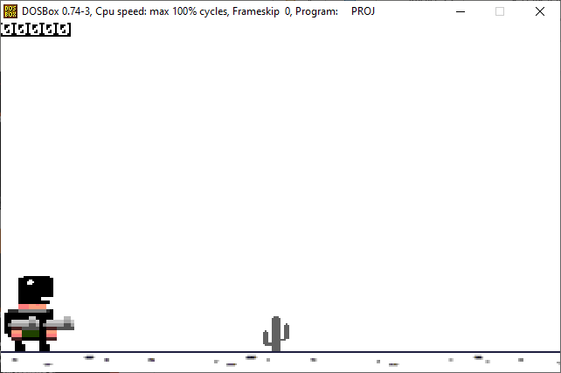

Slide 48
סיכום אישי
הפרויקט היה מהנה ומלמד
למדתי מלא דברים חדשים שלא לימדו אותנו בכיתה
נהנתי לעזור לחבריי לכיתה להכין את הפרויקט שלי
וגם הפרויקט שלי בעצמו לא כל כך היה לי קל
נתקלתי בקשיים אבל לבסוף הצלחתי ☺
תודה לאנטולי שלימד אותי את כל מה שאני יודע
תודה לחבריי שתנו לי רעיונות
תודה להורי שהביאוני עד הלום

